Slide 1
CUMHURİYET’İN İLK YILLARINDA ÇİFT YANLI KAYIT YÖNTEMİNİN UYGULANMASINDA UŞAK ŞEKER FABRİKASININ ÖNCÜLÜĞÜ 1925 - 1931
Prof. Dr. BATUHAN GÜVEMLİ
TRAKYA ÜNİVERSİTESİ

Slide 2
Orta Doğu Muhasebe Kültürü
- Muhasebe düşüncesi devlet muhasebesi içerisinde gelişmiştir.
İktisadi ve sosyal koşullar sermaye birikimini önlemiştir.
Üretim, toplumun ihtiyaçları doğrultusunda ve devletin gözetiminde esnaf örgütleri tarafından sağlanmaktadır.

Slide 3
Orta Doğu Muhasebe Kayıt Yöntemi Merdiban
Abbasi Devleti (750 – 1299)
İlhanlı Devleti (1251 – 1353)
Osmanlı İmparatorluğu (1299 – 1923)
1879 yılında yerini çift yanlı kayıt yöntemine bırakmıştır.

Slide 4
Osmanlı İmparatorluğu’nda 1667 yılına ait gelir – gider hesabı

Slide 5
Anadolu Muhasebe ve İşletme Kültüründe Dönüşüm Tanzimat (1839)
Tanzimat, mali ve idari reformlar paketidir.
Osmanlı İmparatorluğu, Batı Avrupa’nın kara dayalı büyük işletmeler ile zenginleştiğini görmüş ve kendi sanayi hamlesini başlatmaya karar vermiştir.

Slide 6
Osmanlı İmparatorluğu’nun Sanayileşme Çabaları
1840’lar – Fabrika-i Hümayun (devlet fabrikaları)
Marmara’nın güneyi, Ege’de, Trakya’da yüzü aşkın fabrika.
Dokuma, halı ve demir fabrikaları gibi ara ürün üreten fabrikalar.
Türk işletmeciliğinde ilk deneyimler…

Slide 7
Muhasebe ve İşletme Düşüncesinde Köklü Değişimler
1850 – Kanunname-i Ticaret (Türk Ticaret Kanunu)
1863 – Ziraat Bankası
1879 – Çift yanlı kayıt yöntemine geçiş
1879 – Maliyet Teftiş Heyeti
1882 – İstanbul Ticaret Odası
1883 – Hamidiye Ticaret Mektebi

Slide 8
Cumhuriyet’in İlk Döneminde İşletmecilik Anlayışı
Sanayileşmeye dayalı kalkınma ve kaynak ihtiyacı
1924 – Türkiye İş Bankası
1925 – Sanayi ve Maadin Bankası
1925 – Sanayi ve Ticaret Odaları Kanunu
1926 – Türk Ticaret Kanunu
1926 – Türkiye Şeker Fabrikaları

Slide 9
Cumhuriyet’in İlk Döneminde İşletmecilik Anlayışı
1927 – Sanayi sayımı;
65.245 sanayi işletmesi
%44 tarımsal ürün,
%22 maden ve makine imalat,
%14 dokuma,
%12 inşaat,
%5 ağaç işleme.

Slide 10
Cumhuriyet’in İlk Döneminde İşletmecilik Anlayışı
13,5 milyon nüfus.
65.245 sanayi işletmesi
%36 - Bir kişi çalışıyor,
%33 - İki veya üç kişi çalışıyor,
%23 - Yaklaşık on kişi çalışıyor, bir kısmı devlete ait.
%8 - Sadece aile bireyleri çalışıyor.

Slide 11
ŞEKER FABRİKALARININ KURULMASI
1923 – Türkiye İktisat Kongresi
Madde 16: Memleketimizde şeker pancarı yetiştirilerek, şeker fabrikalarının tesis edilmesi ve bunun için şeker pancarının ziraatının tevsii ve bu suretle hayvanatımızın ve hububatımızın ıslah ve çoğaltılması…

Slide 12
UŞAK ŞEKER FABRİKASI (1923)
19.04.1923 - Uşak Terakki-i Ziraat Türk Anonim Şirketi
Cumhuriyet’in ilanından önce Uşak ilinde Nuri Şeker’in girişimleri ile kurulmuştur.
1925 – 601 Sayılı Şeker Fabrikaları Kurulması için Teşvik Yasası
1927 – Teşvik-i Sanayi Kanunu

Slide 13
Alacak Türleri UŞAK ŞEKER FABRİKASI - BİLANÇO 31.12.1925 (TL) |  |  | Borç Türleri
Nakit | 328 | Sermaye | 600.000
Bankalar | 88 | Banka Borçları | 16.121
Tahvil | 584 | Çeşitli Borçlar | 16.057
Duran Varlıklar |  | Mevduat Borcu | 2.427
Arazi | 890 | Tohum Borçları | 8.076
Yapılmakta Olan | 35.000 | TOPLAM | 642.601
Malzeme | 696 | Nazım Hesaplar | 3.410
Demirbaş | 786 | Kat'ı Mizana Uygun Tutar | 646.011
Tarım Aletleri | 4.452
Tarım Makinaları | 21.542
Marangoz Aletleri | 5.066
Fabrika İnşaatı | 4614
Pancar Tohumu | 1.079
Hisse Senetlerinden Alacak | 404.844
Tohum Alma Avansları | 9.085
Makina Donanım Avansları | 139.754
İnşaat Avansları | 6.145
İlk Tesis Giderleri | 3.461
Zararlar | 4.187
TOPLAM | 642.601
Nazım Hesaplar | 3.410
Kat'ı Mizana Uygun Tutar | 646.011
Sanayi ve Maadin Bankası’nın ortaklık payı 180.000 TL
Bölgesel toplanan pay 51.000 TL
Çekoslovakya’daki Skoda’dan 76.000 Dolar karşılığı makina ve donanım.
Sanayi ve Maadin Bankası’ndan alınan 16.121 TL kredi.

Slide 14
Mevcut ve Alacaklar BİLANÇO 31.12.1928 (TL) |  | Sermaye ve Alacaklılar
Duran Varlıklar |  | Sermaye | 1.200.000
Binalar | 841.410 | Sanayi ve Maadin Bankası | 2.613.181
Arazi | 7.153 | T. İş Bankası - İzmir | 18.924
Makina- Donanım | 802.433 | Çeşitli Borçlar
Tesisat | 248.874 | Ziraat Bankası - Uşak | 122.240
Ziraat Makinaları | 102.851 | Şeker ve Petrol İnhisar İdaresi | 247.651
Taşıt Araçları | 54.912 | Senetli Borçlar | 40.084
Demirbaşlar | 30.615 | Emanet Borçlar | 7.373
Küçük alet-edevat | 5.675
Kimya hane Donanımı
Aletler | 11.169 | Duran Varlık İmhası
Kimyevi Maddeler | 607 | (Amortismanlar)
Mamul Ambarı | 452.269 | 1927'den devir | 71.483
Beyaz Şeker | 1.067.500 kg | 1928 yılına ait
Kesme Şeker | 76.100 kg | Ziraat Makina %15 | 15.776
Sarı Şeker | 55.928 kg | Tesisat %5 | 12.406
Yarı S. Şeker | 1.588 kg | Makina Donanım %4 | 32.097
Kuru Küspe | 86.455 kg | Binalar %2 | 16.828
Melas | 1.146.228 kg | Küçük Aletler %20 | 1.135
Şurup | 19.965 kg | Kimyahane alet %5 | 560
Malzeme Ambarı |  | Demirbaşlar %7,5 | 2.312
Çeşitli Malzeme | 194.586
Koltuk Ambarı | 6.611 | Muvakkat Hesaplar | 23.053
Dispanser | 584
Bankalar |  | TOPLAM | 4.425.103
Eskişehir Bankası | 15.846
Uşak Osmanlı Bankası | 29.877
Uşak Ziraat Bankası | 7.115
Kasa Mevcudu | 5.330
Bilanço büyüklüğü 7 kat artmış ve sermaye 1,2 milyon TL’ye çıkarılmıştır.

Slide 15
Mevcut ve Alacaklar BİLANÇO 31.12.1928 (TL) |  | Sermaye ve Alacaklılar
Pancar Avansları ve Alacaklar |  | Sermaye | 1.200.000
Senetli Alacaklar | 2.400 | Sanayi ve Maadin Bankası | 2.613.181
Takipteki Senetler | 75.608 | T. İş Bankası - İzmir | 18.924
Ortaklardan Alacaklar | 57.879 | Çeşitli Borçlar
Çeşitli Alacaklar | 58.330 | Ziraat Bankası - Uşak | 122.240
Şeker Bayileri | 34.000 | Şeker ve Petrol İnhisar İdaresi | 247.651
Pancar Avansları | 57.411 | Senetli Borçlar | 40.084
Verilen Kira Avansları | 5.137 | Emanet Borçlar | 7.373
Ziraat Müdürlükleri
Çeşitli Malzemeler | 13.307
Çeşitli Alacaklar | 208.300 | Duran Varlık İmhası
Şüpheli Alacaklar |  | (Amortismanlar)
Pancar Avanslarından | 111.500 | 1927'den devir | 71.483
Kira Alacaklarından | 5.483 | 1928 yılına ait
Ziraat Müdürlüğünden | 7.246 | Ziraat Makina %15 | 15.776
Koltuk Ambarından | 24.917 | Tesisat %5 | 12.406
 |  | Makina Donanım %4 | 32.097
Kar ve Zarar Bakiyesi | 934.658 | Binalar %2 | 16.828
 |  | Küçük Aletler %20 | 1.135
TOPLAM | 4.425.103 | Kimyahane alet %5 | 560
 |  | Demirbaşlar %7,5 | 2.312
 |  | Muvakkat Hesaplar | 23.053
 |  | TOPLAM | 4.425.103
Amortismanlara verilen önem artıyor!
Skoda’dan temin edilen makine ve donanım 400.000 $
1926 Tarihli Türk Ticaret Kanunu’na göre tasdik ettiriliyor.

Slide 16
31.12.1925 ve 31.12.1928 tarihli Bilançoların karşılaştırılması
Fabrika 1926 yılında tamamlanmıştır. 1925 tarihli bilanço inşaat halindeki bir fabrikanın bilançosudur.
31.12.1928 tarihli bilanço ayrıntılı hazırlanmıştır ve dönemin çift yanlı kayıt yöntemi anlayışının üstündedir.
1923 – 1928 yılları arasında muhasebe alanında önemli eserler olmamasına rağmen amortismanlara büyük önem verildiği anlaşılmaktadır.

Slide 17
31.12.1925 ve 31.12.1928 tarihli Bilançoların karşılaştırılması
İki mali tablo arasındaki farklılığın diğer bir sebebi 26.02.1926 tarihli Kazanç Vergisi Yasası’dır.
Madde 1: Yükümlüler, elde edilen kazanç üzerinden %11 vergi öderler. Yükümlüler, bilanço esasına göre defter tutanlardır.
Beyan usulü ilk kez bu yasa ile ortaya konmuştur.

Slide 18
31.12.1925 ve 31.12.1928 tarihli Bilançoların karşılaştırılması
26.02.1926 tarihli Kazanç Vergisi Yasası duran varlıkların, stokların, yabancı paraların, pay senetlerinin nasıl kaydedilmesi gerektiğini ayrıntılı olarak açıklamaktadır.
Ancak, bilançonun aktif ve pasif bölümlere nasıl ayrılması gerektiğinden bahsetmemektedir.
Yasa, ilk bilanço anlayışını simgelemektedir.

Slide 19
31.12.1928 Kar – Zarar Hesabı Zararlar Karlar
1927'den devreden | 624.828 | Satılan Malzemeden | 7.910
Satılan 941.000 ton şekerden zarar | 9.647 | Çeşitli Gelirler | 1.422
Sigorta Giderleri | 8.026 | Sanayi ve Maadin Bankası satılan hisseden | 7.962
Üretilen şekerin maliyet ve piyasa değeri farkı | 127.824 | Skoda'ya satılan hisseden | 6.408
Faiz ve Komisyon | 267.043 | Taşıma Gideri | 507
Skoda Hisselerinden | 6.408 | Sanayi ve Maadin Bankası Faiz Tenzili | 94.894
Çeşitli Zararlar | 9.985 | Birikmiş Zarar | 934.658
TOPLAM | 1.053.761 | TOPLAM | 1.053.761
Günümüzdeki gelir tablosu kavramından çok farklıdır.
Kar zarar hesabının mevcut şeklini almasında Kazanç Vergisi Yasası’nın (1926) kar – zarar hesabı ile ilgili maddelerinin etkisi vardır.
1926 ve 1927 dönemlerine ait zarar 624.000 TL’dir. 1928 yılı zararı 309.000 TL’dir. Kümülatif zarar gösterilmiştir.

Slide 20
31.12.1928 tarihli Kar Zarar Hesabı
26.02.1926 tarihli Kazanç Vergisi Yasası’nın kar-zarar hesabı ile ilgili 13. maddesi:
Hesabın kar yanına; işletme çalışmalarından doğan gayri safi kar, taşınmaz mallardan sağlanan kira, tahvillerden ve alacaklardan sağlanan faiz, iştiraklerden sağlanan kar payları yazılır...
Hesabın zarar yanına; maaş ve ücretler, kira, reklam, haberleşme giderleri, tamir sigorta masrafları, borç faizleri, bina vergileri yazılır... Sermaye için faiz yazılması kabul edilmez...

Slide 21
1926 Tarihli Kazanç Vergisi Yasası’nın Muhasebe Düşüncesine Etkileri
Bu yasa içerisinde anlatılan bilanço, vergi kanunlarına göre oluşturulan bir bilançodur.
Muhasebe düşüncesinde vergi uygulamalarının egemen olduğu 20. Yüzyıl boyunca bu bilanço etkisini sürdürecektir.
Yasa, 1949 yılına kadar uygulamada kalacak ve liberal ekonomi politikalarının başladığı bir dönemde üç ayrı yasaya (Kurumlar, Gelir Vergisi, Vergi Usul) ayrılacaktır.

Slide 22
Uşak Şeker Fabrikasının Tasfiye Edilmesi - 1931
Şirket, kuruluşundan beri sürekli olarak zarar etmektedir.
Birikmiş zararın (1.137.000 TL) sermaye seviyesine (1.200.000 TL) ulaşması nedeniyle olağanüstü genel kurul toplanır ve şirketin tasfiyesi konuları görüşülür.
Şirket, 25.02.1932 tarihinde 1.800.000 TL bedelle Sanayi ve Maadin Bankası’na satılmıştır.

Slide 23
 | 31.08.1931 Tarihli Tasfiye Bilançosu
 | Mevcut ve Alacaklar |  |  | Sermaye ve Alacaklılar
1 | Arazi ve Binalar | 869.611 | 1 | Sermaye | 1.200.000
2 | Makinalar, Alet ve Edevat | 931.549 | 2 | Türkiye Sanayi ve Maadin Bankası | 3.388.442
3 | Muhtelif Tesisat | 242.453 | 3 | Muhtelif alacaklılar | 1.042.994
4 | Ziraat Makinaları ve Nakliye Vasıtaları | 213.467 | 4 | Emanet | 13.378
5 | Demirbaş | 45.367 | 5 | Amortisman | 378.729
6 | İkmal Olunacak Tesisat ve İnşaat | 12.014 |  | TOPLAM | 6.023.543
7 | Mamul Emtia | 406.235
8 | Malzeme Mevcudu | 289.198
9 | Muhtelif Borçlular | 940.375
10 | Geri Alınan Hisseler | 170.872
11 | Kasa ve Bankalar Mevcudu | 285.867
12 | Umum Masraflar | 332.843
13 | Kar ve Zarar | 1.283.698
 | TOPLAM | 6.023.543
Aynı özenle hazırlanmamıştır.
Aktif ve pasif toplamı 330.000 TL fark vardır. Ancak bilanço üzerinde eşit olarak gösterilmiştir.
Şirketin üretim hacminin 1926 yılında 1.262 ton - 1931 yılında 54.169 ton olduğunu belirtmek gerekmektedir.

Slide 24
Uşak Şeker Fabrikası
Fabrika, çift yanlı kayıt yönteminin Cumhuriyet’in ilk yıllarında Anadolu’da uygulanabildiğini göstermesi açısından dikkat çekicidir.
Esnaf düzeyinde işletme kültürünün olması, yatırım hesaplama, kar- zarar kavramlarının oluşmamış olması işletmenin zarar etme nedenleri arasında gösterilebilir.
Ancak, zamanın muhasebe kültürünün üzerinde bir bilanço oluşturulabildiği 1928 tarihli bilançodan anlaşılmaktadır.
İşletme, Anadolu’da yaygınlaşacak İktisadi Devlet Teşekküllerinin öncülerindendir.

Slide 25
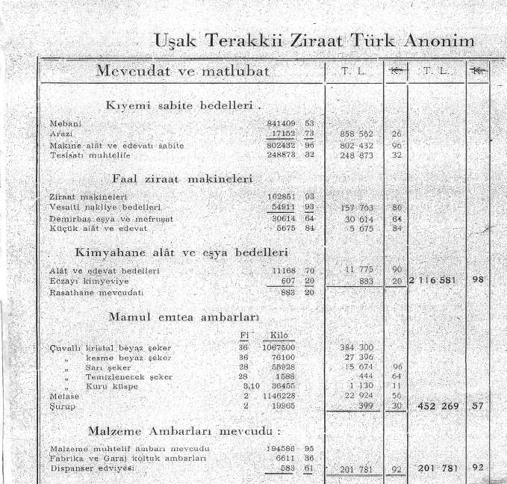
31.12.1928 Tarihli Bilanço

Slide 26
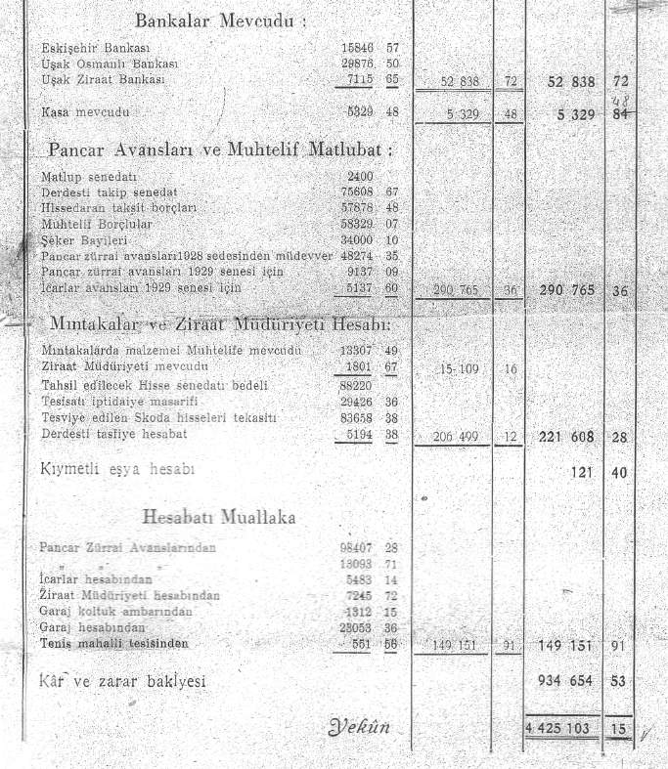
31.12.1928 Tarihli Bilanço

Slide 27
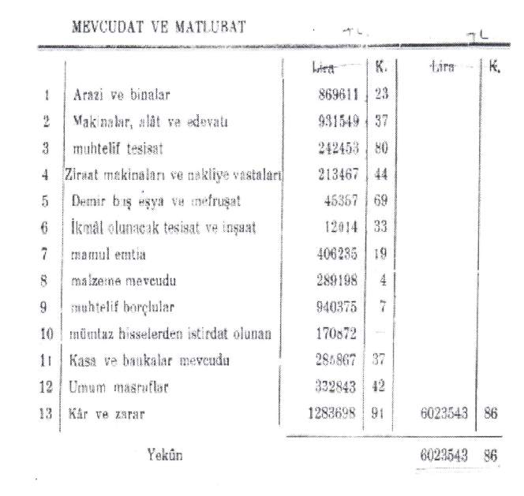
31.08.1931 Tarihli Tasfiye Bilançosu

Slide 28
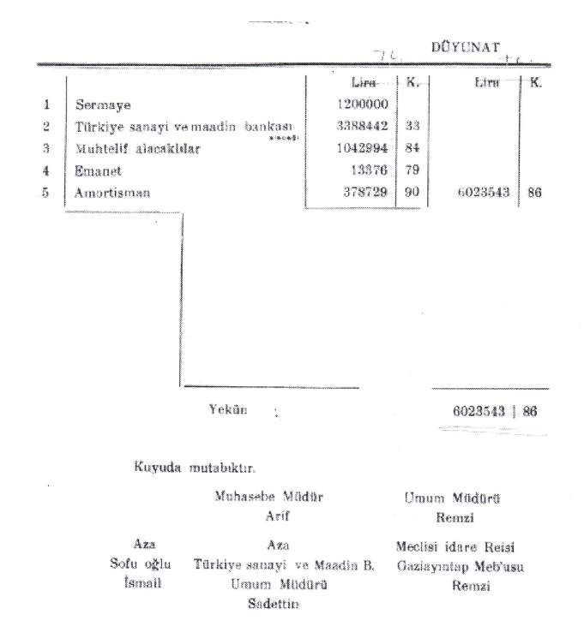
31.08.1931 Tarihli Tasfiye Bilançosu

